Slide 1

Java Collections
March 2016

Slide 2
Teaser Slide
Collections intro
Collection, Iterator, Iterable
List, ArrayList , LinkedList
Set, HashSet, Comparator, TreeSet
Queue, Deque, PriorityQueue
Map, HashMap, TreeMap, LinkedHashMap
Legacy Classes
Collections class

Slide 3
Collections Framework
What is Framework and its purpose?
What is Collections Framework? Why is it needed?

Slide 4
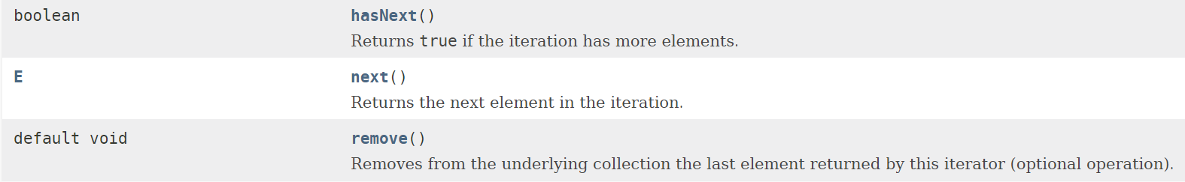
Collection, Iterator, Iterable
Collection + Abstract Collection
Iterator
Iterable

Slide 5
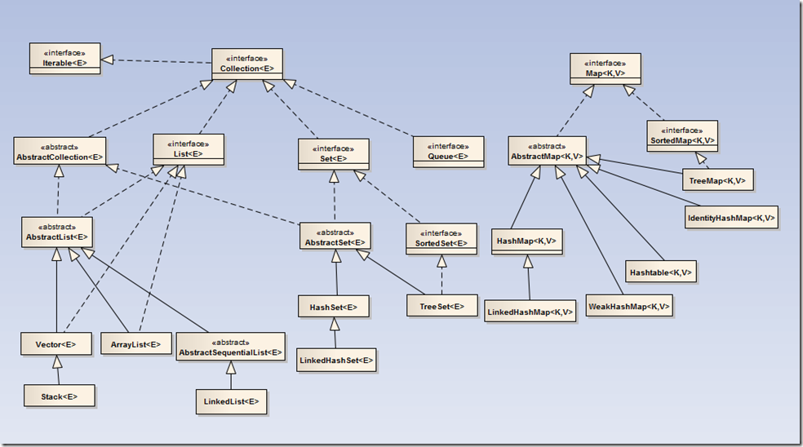
Framework Overview

Slide 6
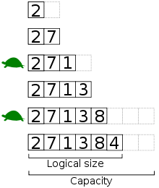
List
List protocol:
ordered collection
with index-access to any position
typically allows duplicates
wow: has some optional methods in the contract
ArrayList – resizable-array implementation of the List interface.
Advantages: quick random access; ok in adding/removing elements to/from the tail.
Disadvatanges: adding elements to any position (mostly other than tail) is slowly

Slide 7
ArrayList: Code sample
List<String> words = new ArrayList<String>();
words.add("one");
words.add("two");
words.add("three");
System.out.println("first word is:" + words.get(0));
words.remove(0);
System.out.println("first word after remove is:" + words.get(0));
Output:
first word is:one
first word after remove is:two

Slide 8
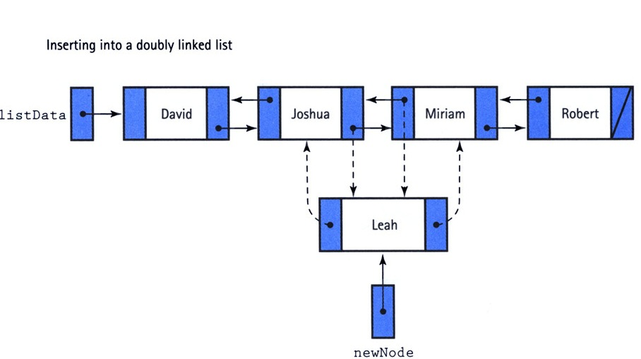
LinkedList
LinkedList (in java) – doubly linked list.
Advatages: quick in adding or removing elements
Disadvatages: random access is very slow.

Slide 9
LinkedList index call sample – what’s wrong?
In general, try NOT to USE THE INDEX-PARAMTERIZED METHODS with LinkedList in java!
List<String> list = new LinkedList<String>();
...
for(int i = 0; i < list.size(); i++){
System.out.println(list.get(i));
}

Slide 10
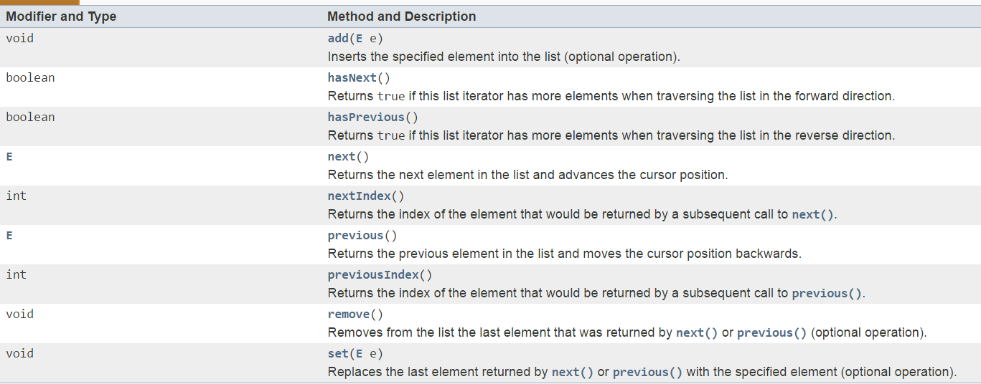
Iterator & ListIterator
In List interface:
ListIterator:

Slide 11
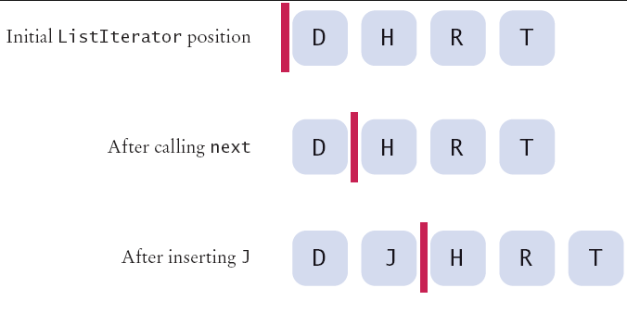
ListIterator

Slide 12
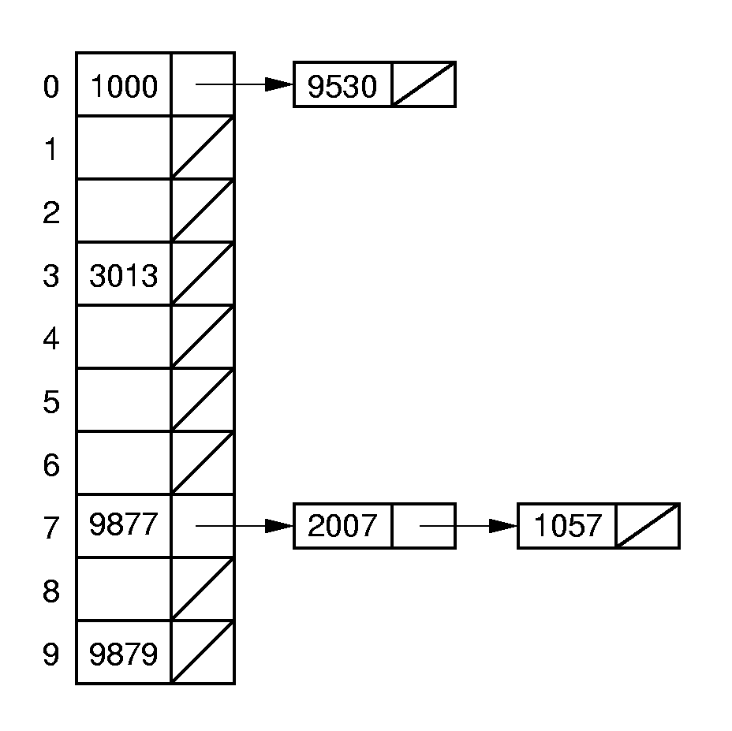
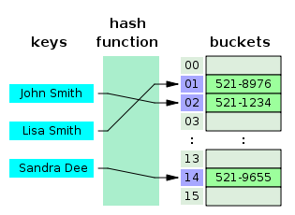
hash table

Slide 13
hashCode & equals
public class Employee{
private Integer id;
private String name;
private String address;
@Override
public int hashCode() {
final int prime = 31;
int result = 1;
result = prime * result + ((id == null) ? 0 : id.hashCode());
return result;
}
@Override
public boolean equals(Object obj) {
//make sure to redefine!
…
}
}

Slide 14
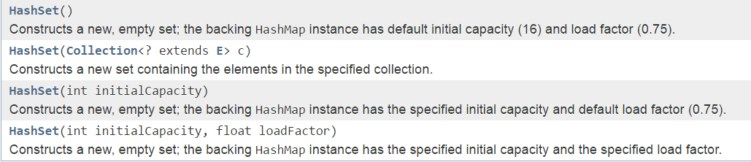
Set, HashSet
Set – collection with no duplicates
HashSet – a Set with hashtable as underlying data structure. Provides no guarantees on the iteration order. Accepts null.
Can set:
Initial bucket count
Load factor – when the hashtable should be reshashed.

Slide 15
Tree Set, Comparable, Comparator
TreeSet – sorted set (implemented via (red-black) tree)
Comparable
Comparator:

Slide 16
TreeSet + Comparator example
TreeSet<String> ts = new TreeSet<String>(new Comparator<String>(){
@Override
public int compare(String arg0, String arg1) {
return arg0.compareTo(arg1);
}
});
ts.add("RED");
ts.add("ORANGE");
ts.add("BLUE");
ts.add("BLUE");
ts.add("GREEN");
System.out.println(ts);
Result:
[BLUE, GREEN, ORANGE, RED]

Slide 17
Очередь - Интерфейс Queue
Очередь – хранилище элементов для обработки.
Свойства очередей
Порядок выдачи элементов определяется конкретной реализацией
Очереди не могут хранить null
У очереди может быть ограничен размер
17

Slide 18
Методы очередей
Методы, бросающие исключения
add(Object o) - добавить элемент
Object element() - вершина очереди
Object remove() - удалить элемент из вершины
Методы, не бросающие исключений
offer(Object o) - добавить элемент
Object peek() - вершина очереди
Object poll() - удалить элемент из вершины
18

Slide 19
Реализации интерфейса Map<K,V>
HashMap хранит ключи в хеш-таблице, из-за чего имеет наиболее высокую производительность, но не гарантирует порядок элементов. Может содержать как null-ключи, так и null-значения;
TreeMap хранит ключи в отсортированном порядке, из-за чего работает существенно медленнее, чем HashMap. Не может содержать null-ключи, но может содержать null-значения. Сортироваться элементы будут либо в зависимости от реализации интерфейса Comparable, либо используя объект Comparator, который необходимо передать в конструктор TreeMap;
LinkedHashMap отличается от HashMap тем, что хранит ключи в порядке их вставки в Map. Эта реализация Map лишь немного медленнее HashMap. Может содержать как null-ключи, так и null-значения.
19

Slide 20
Методы интерфейса Map<K,V>
Доступ
V get(Object key) ─ получение значение
V put(K key, V value) ─ запись
V remove(Object key) ─ удаление
Проверки
boolean containsKey(Object key) ─ наличие ключа
boolean containsValue(Object value) ─ наличие значения
Определения размера
int size() ─ размер отображения
boolean isEmpty() ─ проверка на пустоту
20

Slide 21
Пример Map<K,V>
Map<Integer, String> words = new HashMap<Integer, String>();
words.put(1, "First");
words.put(2, "Two");
words.put(3, "Three");
System.out.println("Map :" + words);
System.out.println("Word is " + words.get(3));
Вывод:
Map :{1=First, 2=Two, 3=Three}
Word is Three
21

Slide 22
Попытки решить проблемы
До появления коллекций для хранения и манипулирования группой объектов язык Java предлагал специальные классы:
Vector
Properties
Stack
Dictionary
Hashtable
22

Slide 23
Collections class

Slide 24
THANK YOU!
Notes:
P37 – divide into 2 slides

